Slide 1
Modelowanie procesów biotechnologicznych
01

Slide 2
Co to jest biotechnologia?
„Interdyscyplinarna dziedzina nauki i techniki zajmująca się zmianą materii żywej i nieożywionej poprzez wykorzystanie organizmów żywych, ich części, bądź pochodzących od nich produktów, a także modeli procesów biologicznych w celu tworzenia wiedzy, dóbr i usług” - MNiSW 2007).
„Interdyscyplinarna dziedzina nauki posługująca się wiedzą z biochemii, mikrobiologii i nauk inżynieryjnych, obejmująca różne kierunki techniczne wykorzystania materiałów i procesów biologicznych (w szczególności obejmuje procesy biosyntezy i biotransformacji przebiegające z udziałem drobnoustrojów, kultur tkankowych — roślinnych i zwierzęcych — in vitro oraz enzymów, a także izolację otrzymanych w ten sposób bioproduktów).” – encyklopedia PWN
Literatura podstawowa - projekt
[1] Praca zbiorowa L. Synoradzki (red.) J. Wisialski (red.) Projektowanie procesów technologicznych. Od laboratorium do instalacji przemysłowej. Oficyna Wydawnicza Politechniki Warszawskiej, 2019.
[2] K. Szewczyk, technologia biochemiczna. Oficyna Wydawnicza Politechniki Warszawskiej, 2003.

Slide 3
Zajęcia:
Projektowe – elementy projektu procesowego => „Projekt zespołowy” => ocena
- Projekt = duża samodzielność, mało danych początkowych, praca zespołowa
- Zrozumienie problemu
- Od ogółu do szczegółu
- Sensowne założenia do projektu – upraszczające, zastępujące dane doświadczalne
- Różne źródła wiedzy – podręczniki (opis prowadzenia bioprocesów), patenty, publikacje przeglądowe
- Seminaria (15h) czas na konsultacje, wyjaśnianie wybranych zagadnień
Komputerowe – obliczenia inżynieria chemiczna i bioprocesowa – Python => niektóre elementy przydatne w projekcie; poznanie siebie, umiejętności komputerowe, pogłębiona wiedza?

Slide 4
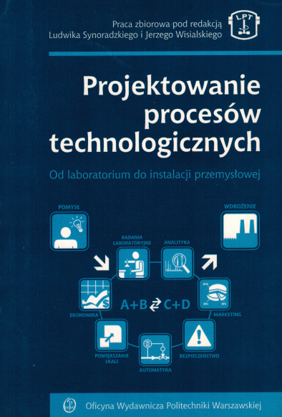

Slide 5
